Slide 1
LES TECHNOLOGIES MÉDICALES DANS UN CONTEXTE PLURICULTUREL.
LA TRANSFUSION DE SANG À MONTRÉAL
Liliana Gomez Cardona (candidate au doctorat Anthropologie, U.de Montréal)
Sylvie Fortin (PhD. directrice de recherche, U.de Montréal)
Jacques Lacroix (Md. co-directeur de recherche, CHU Ste-Justine)
Présentation dans le cadre du Colloque
« Anthropologie au Québec » 81e Congrès de l’Acfas,
6-10 mai 2013
© Liliana Gomez

Slide 2
PLAN
1. Introduction
  Littérature sur le transfert de tissus humains
  Enjeux de la transfusion de sang
2. Problématique
3. Méthodologie
4. Résultats de l’étude pilote
5. Discussion
6. Conclusion
© Liliana Gomez

Slide 3
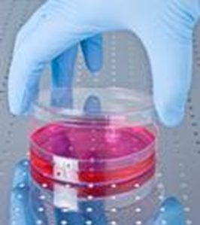
INTRODUCTION
  Les enjeux des technologies médicales:
  Les développements médicaux du 20e et 21e siècle constituent un phénomène complexe où différentes dimensions socio-anthropologiques entrent en jeu.
© Liliana Gomez

Slide 4
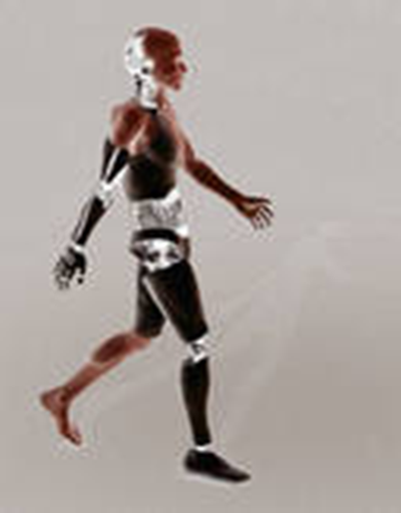
INTRODUCTION
Les enjeux des technologies médicales
Ces développements, ayant comme promesse le progrès et l’espoir, ont différentes implications sur la délimitation des frontières entre le corps humain et la technologie, ainsi que sur les valeurs et les institutions morales de nos sociétés (Leibing et Tournay 2010, Lock 2001, Rose et Novas 2005).
© Liliana Gomez

Slide 5
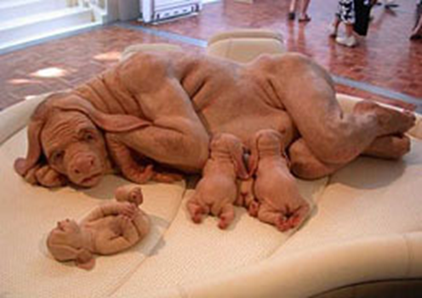
INTRODUCTION
Les enjeux des technologies médicales
Naturalisation de la technologie:
Dans ces processus, ce qui est aussi en jeu à un niveau plus profond, c’est la relation entre l’ordre « naturel » et l’ordre « socio culturel ».
© Liliana Gomez

Slide 6
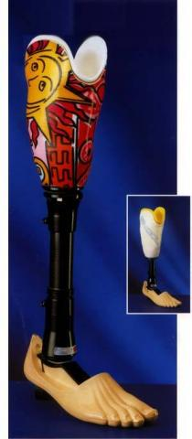
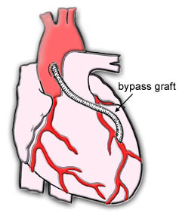
INTRODUCTION
Les enjeux des technologies médicales
Dans ce sens, on assiste à une naturalisation de la technologie où celle-ci devient une obligation morale pour les personnes et non seulement une option parmi d’autres (Fortin et Menard 2012, Nelson 2000, Brodwin 2000).
© Liliana Gomez

Slide 7
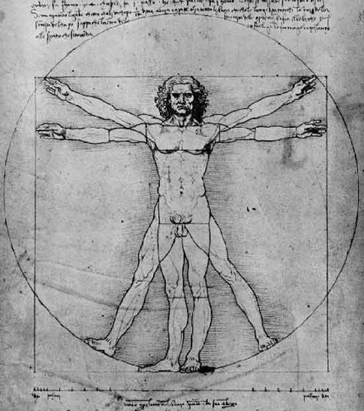
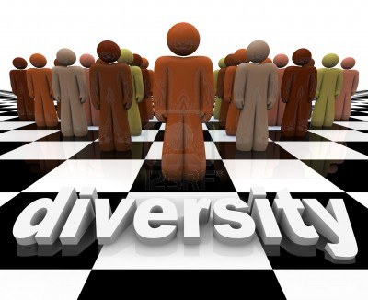
INTRODUCTION
Les enjeux des technologies médicales
Tension entre l’universel-particulier:
Par ailleurs, dans le cadre de la biomédecine, il y a une double dimension : d’un côté, elle est standardisée pour être appliquée universellement et, d’autre côté, elle doit s’individualiser pour son utilisation dans la pratique clinique concrète.
© Liliana Gomez

Slide 8
INTRODUCTION
Les enjeux des technologies médicales
On a besoin de développer de nouvelles formes d’analyse socio-anthropologique
qui rendent compte des enjeux qu’entrainent les technologies médicales
et des dynamiques sociales dans lesquelles celles-ci et les acteurs concernés s’inscrivent
(Leibing et Tournay 2010, Lock 2000, Lock 2001,
Shaw 2011, Rabinow 2000)
© Liliana Gomez

Slide 9
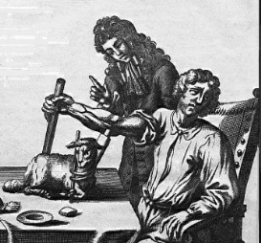
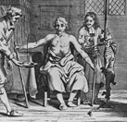
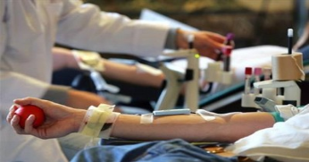
INTRODUCTION
Situer la transfusion de sang:
Bien que les premières tentatives de transfusion remontent au 17e siècle, ce n’est qu’à partir du 20e siècle que le développement de méthodes efficaces a permis la transfusion du sang d’une personne à une autre (Lock 2001, Lock 2002, Starr 1998). Cette procédure est utilisée dans le traitement de certaines maladies du sang (hémophilie, drépanocytose, thalassémie, leucémie ), de chocs, de grandes brûlures, ainsi que pour contrer les hémorragies importantes survenant lors d’accidents ou de chirurgies.
© Liliana Gomez

Slide 10
INTRODUCTION
Situer la transfusion de sang
« Le sang est une ressource unique pour laquelle la science moderne n’a pas encore trouvé de substitut artificiel. Devant la complexité des composants et des mécanismes de défense attribués au sang, les scientifiques sont encore loin de résultats concluants » (Héma-Québec 2013)
Près d’un Québécois sur sept a déjà reçu une transfusion
Chaque année, quelque 80 000 personnes reçoivent des produits sanguins au Québec
© Liliana Gomez

Slide 11
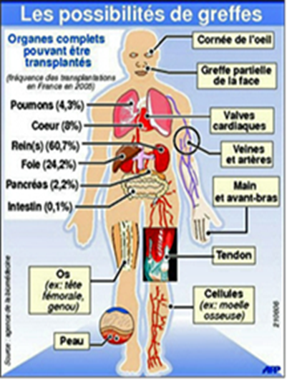
INTRODUCTION
Littérature socio-anthropologique sur la transfusion et le transfert de tissus :
Une bonne partie de ces études s’intéresse à la transplantation d’organes et au don de sang. Elles ont souligné que l’identité du donneur et du receveur (et parfois celle de leurs proches) est profondément concernée: d’un côté, les frontières corporelles de l’individu sont renversées à cause de l’extraction et du transfert des fragments corporels; d’autre part, le corps et ses parties sont dotés de différentes valeurs et se trouvent immergés dans des réseaux sociaux et sémantiques (Sharp 2006)
© Liliana Gomez

Slide 12
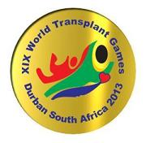
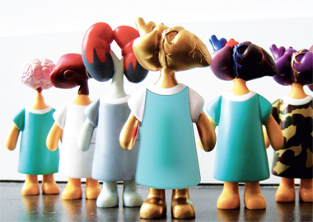
INTRODUCTION
Littérature socio-anthropologique sur la transfusion et le transfert de tissus
Il y a aussi une mobilisation de sentiments relatifs à la construction d’une parenté fictive entre les personnes qui ont reçu la greffe et les proches des donneurs, laquelle est basée sur l’idée de partager des liens de sang qui ont été transmis grâce à la transplantation de l’organe.
© Liliana Gomez

Slide 13

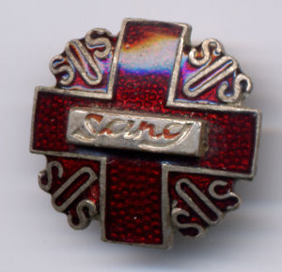
INTRODUCTION
Littérature socio-anthropologique sur la transfusion et le transfert de tissus
Différents motifs pour donner du sang: un sentiment de solidarité ou de devoir patriotique (Copeman 2011, Waldby 2006), une quête de perfectionnement personnelle (Copeman 2011, Sanabria 2009), un besoin de renforcer l’identité collective (Schwarz 2009), une recherche de reconnaissance sociale et de participation à une communauté civile (Fantauzzi 2008), une quête de bien-être (Sanabria 2009), la possibilité de jouir de quelques profits …
© Liliana Gomez

Slide 14


INTRODUCTION
Littérature socio-anthropologique sur la transfusion et le transfert de tissus
Diverses significations liées au sang donné: le sang continue à véhiculer l’identité, la personnalité et des aspects moraux, culturels et somatiques (Grassineau 2007, Fantauzzi 2008, Copeman 2011, Schwarz 2009). En s’appuyant sur ces idées, certaines personnes décident d’effectuer des rites destinés à purifier les receveurs de sang ou de ne pas donner du sang (Schwarz 2009, Copeman 2011). Par contre, d’autres donneurs soutiennent qu’il y a une aliénation complète de la substance donnée (Fantauzzi 2008).
© Liliana Gomez

Slide 15
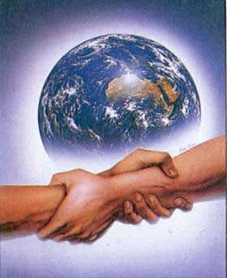
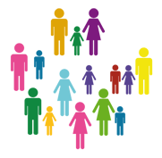
INTRODUCTION
Littérature socio-anthropologique sur la transfusion et le transfert de tissus
Aussi, l’échange de sang entraîne des dynamiques sur le plan social et des relations entre les individus et leur environnement:
Le don du sang réactualise les notions de réseaux familiaux et d’alliance en récréant de nouvelles formes de parenté (Grassineau 2007). Le don de sang chez les immigrants est une sorte d’adoption fictive de l’immigrant par la société d’installation (Fantauzzi 2008).
© Liliana Gomez

Slide 16

INTRODUCTION
Enjeux sociaux, anthropologiques et éthiques de la transfusion
La plupart de recherches sont quantitatives et évaluent les risques transfusionnels (VIH et hépatite C)(Lee, Mehta et al. 2003; Banning, Bormanis et al. 2006; Lee 2006; Barrett, Moore et coll. 2007; Al-Drees 2008)
Il manque d’études qualitatives sur la perception des personnes transfusées
© Liliana Gomez

Slide 17
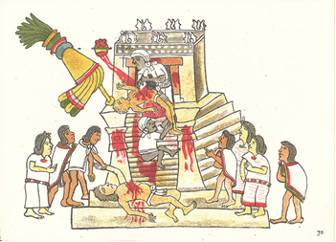
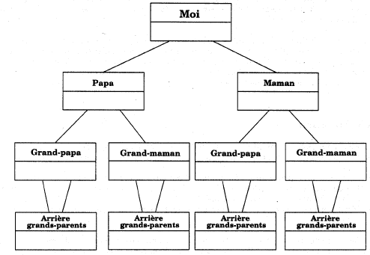
INTRODUCTION
Enjeux sociaux, anthropologiques et éthiques de la transfusion
Toutefois, le sang est un symbole universel et puissant ! Les croyances reliées au sang se trouvent parmi les idées les plus anciennes et répandues de l’humanité(Lederer 2008, Starr 1998, Meyer 2005, Strathern 1992)
© Liliana Gomez

Slide 18
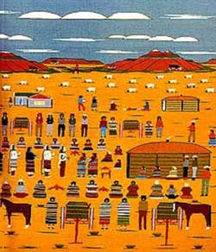

INTRODUCTION
Enjeux sociaux, anthropologiques et éthiques de la transfusion
Conflits éthiques vis-à-vis la transfusion de sang : autour du principe d’anonymat chez les Navajos, car cela signifie une transgression de leurs frontières territoriales et communautaires (Schwarz 2009).
Le refus des Témoins de Jéhovah de recevoir des composants du sang basé sur le respect de certains passages de leur livre sacré (Watch Tower Bible et al. 2004, Kleinman 1994, Muramoto 2001).
© Liliana Gomez

Slide 19
PROBLÉMATIQUE
La transfusion de sang est une pratique sociale et relationnelle traversée par de sens et de valeurs inscrits dans un environnement culturel, social, biomédical et clinique.
La richesse symbolique du sang et les différents discours et intérêts économiques et politiques qui l’entourent font de celui-ci un terrain pluri-sémantique et le nœud autour duquel se tissent de multiples liens sociaux
© Liliana Gomez

Slide 20
PROBLÉMATIQUE
Comment les personnes qui reçoivent une transfusion de sang vivent-elles cette expérience?
Quel est l’impact que cette procédure médicale a sur la vie et l’entourage social des gens?
Comment les technologies médicales façonnent (et sont façonnées par) les identités, les valeurs et les pratiques cliniques et sociales?
© Liliana Gomez

Slide 21
OBJECTIFS
Identifier les représentations et les attitudes que les receveurs de sang, leurs proches et les professionnels de la santé se font de la transfusion sanguine et du sang
Identifier les réponses et positions adoptées par les différents acteurs vis-à-vis cette procédure
  Faire ressortir la place qu’occupe la symbolique du sang
  Examiner les relations qui s’établissent entre receveurs-proches-médecins -d’autres personnes impliquées
© Liliana Gomez

Slide 22
MÉTHODOLOGIE
Méthodologie qualitative
Travail de terrain ethnographique:
  des entretiens semi-dirigés en profondeur (44-54)
  des observations participantes
  des études de cas auprès de 4 familles
  OU? Au CHU Sainte-Justine, Montréal,
  avec le GRTS: Groupe de recherche sur
  la transfusion sanguine, dirigé par le Dr. J.Lacroix, et composé par S.Fortin, N. Robitaille, M. Tucci, F. Gauvin, H. Trottier.
  Groupe de recherche financé par le FRSQ.
© Liliana Gomez

Slide 23
MÉTHODOLOGIE
Population:
  16 patients, dont la prise en charge médicale inclue la transfusion et leurs proches
    = 8 patients en soins aigus
    = 8 patients en hématooncologie
    = Âge : 8-10 ans et 14-16 ans
  6 médecins et d’autres professionnels de la santé impliqués dans la transfusion de sang
© Liliana Gomez

Slide 24
MÉTHODOLOGIE
Groupe ethnique d’appartenance des familles:
  = 4 enfants et familles franco-québécoises
  = 4 familles originaires de l’Haïti
  = 4 familles de l’Amérique latine
  = 4 familles des Premières Nations
© Liliana Gomez

Slide 25
RÉSULTATS
Étude pilote précédant le travail de terrain:
14 entrevues familiales = 23 répondants
(18 parents et 5 enfants)
16 entrevues au personnel soignant
Cette étude a été menée par les anthropologues M. Latreille et S. Fortin et le Groupe de recherche sur la transfusion sanguine (GRTS) dans les départements de soins intensifs et d’hématooncologie du CHU Sainte-Justine entre 2009 et 2010
© Liliana Gomez

Slide 26

RÉSULTATS
Étude pilote
Genre :
10 femmes 8 hommes
© Liliana Gomez

Slide 27
RÉSULTATS
Étude pilote
Profil sociodémographique de 18 répondants
© Liliana Gomez

Slide 28
RÉSULTATS
Étude pilote
Profil sociodémographique de 18 répondants
Éducation et occupation :
6 Diplômes professionnels
3 Études secondaires
3 Non employés
1 Travailleur à l’entretien
3 Techniciens
2 NA
© Liliana Gomez

Slide 29
RÉSULTATS
Étude pilote
Profil sociodémographique de 18 répondants
© Liliana Gomez

Slide 30
RÉSULTATS
Étude pilote
Profil sociodémographique de 18 répondants
Problèmes de santé de leurs enfants :
4 Chirurgies cardiaques
5 Drépanocytose
2 Thalassémie
2 Anémie Diamond-Blackfan
1 Dysfonction hépatique
1 Hémolyse
1 Urémie
© Liliana Gomez

Slide 31
RÉSULTATS
Qu’est-ce que c’est le sang?
Le sang c’est « la vie » : it’s life (Peter, Anglo québécois, catholique non pratiquant)
Le sang est « ce qui circule dans nos veines » ce qui « nous garde en vie » (Vanessa, anglo-québécoise, protestante non pratiquante)
Le sang est « ce qui nous fait vivre » c’est « notre fontaine de Jouvence, » c’est « l’huile » qui fait fonctionner le moteur de la voiture « ça alimente le corps » (Sylvie, franco-québécoise)
Le sang « c’est comme du gaz dans une voiture, c’est ce qui fait circuler, qui circule dans tout le corps » (Jacques, franco-québécois, catholique non pratiquant)
« Quand une personne meurt, il se vide de son sang » (Jérémy, fils de Franco-québécois déiste)
© Liliana Gomez

Slide 32
RÉSULTATS
Est-ce que le sang est un médicament ou d’autre chose?
Le sang s’assimile à un « antibiotique » ou une « pilule » qui permette de fonctionner. On donne une dose de sang « pour fonctionner, pour aider la personne à s’en remettre » (Sylvie, franco-québécoise, athée)
Le sang « c’est une vie ». C’est par ailleurs un médicament, mais « un médicament spécial ». Il s’agit d’un médicament dans la mesure où il
« aide à grandir » et « à faire face à la maladie » (Elikya, congolaise, protestante pratiquante)
C’est « vivant », c’est la « vie », par opposition à un médicament qui est
« chimique » (Maman, Franco-québécoise, catholique)
« On donne du sang, t’sais, c’est comme ‘normal’, c’est comme si je donne une Tylénol; mais une Tylénol, ce n’est pas comme du sang, là!» Elle juge qu’on transfuse trop, qu’on banalise la transfusion, qu’on réduit le sang au rang de simple cachet (Maman, haïtienne, catholique)
© Liliana Gomez

Slide 33
RÉSULTATS
Est-ce que le sang transmets les caractéristiques d’une personne?
« Je ne sais pas, je ne pense pas ». Elle est d’avis que le sang ne porte pas la marque de l’individu, ou alors peut porter les gènes du donneur, mais serait si « dilué » qu’il n’aurait aucune réelle portée. L’environnement social jouerait un rôle plus décisif dans la formation de la personnalité (Maman, franco-québécoise, catholique non pratiquante)
Bruny a en lui « une substance »— du sang — qui n’est pas à lui. Son sang « ne lui appartient pas » parce qu’il « ne vient pas de lui! » . Il va certes se mêler à celui de Bruny, mais ce dernier devra « s’adapter » à ce « nouveau sang », d’où les risques, dit-elle.
«Le sang transfusé ne véhicule aucunement les traits de personnalité, le caractère du donneur ou son âme. Seules des maladies peuvent être transmises » (Maman, franco-québécoise, athée)
Kela sent que c’est un corps étranger qui entre en elle, parce que ce n’est pas son sang, mais il devient sien après deux jours ou une semaine ou deux semaines (fille, Haïtienne, catholique non pratiquante)
© Liliana Gomez

Slide 34
RÉSULTATS
À qui appartient le sang?
Dès que le sang coule hors du corps, il n’appartient plus à l’individu. Le sang transfusé est alors « approprié » par le receveur. Mais entre le moment où il est donné et celui où il est transfusé, le sang demeure « un liquide nécessaire pour aider quelqu’un éventuellement dans le besoin » (Franco-québécoise, athée)
«I’m not losing something by giving something. When I’m giving blood it’s blood that’s… in excess for me, I don’t think it’s part of me» (Maman, congolaise, protestante pratiquante)
Le sang appartient à celui en qui il circule. Hors du donneur, il appartient au « futur receveur » ou à « Héma-Québec » (Manuel, franco-québécois, évangélique pratiquant)
Le père dit que le sang c’est « un don de Dieu, qu’il nous a donné pour vivre » (Papa, Algérien, musulman pratiquant)
© Liliana Gomez

Slide 35
RÉSULTATS
Est-ce que la culture et la religion se transmettent par le sang?
« Un sang qui est A est A, que tu sois musulman, canadien, américain, jaune » (Stéphane, Franco-québécoise, catholique non pratiquante)
« Tout individu peut donner du sang et en recevoir de n’importe qui, peu importe l’ethnie, ça va au-delà de la religion » (Nathalie, franco-québécoise, catholique non pratiquante)
« On peut pas trouver du sang musulman, tu as le droit d’accepter, mais quand tu as la possibilité de trouver du sang musulman, il faut que tu prennes en premier lui, et après catholique ou n’importe quoi. Le fait que le sang ne provienne pas d'un musulman ne rend pas Mehmet moins musulman. Il fait ses prières et ira bientôt à la mosquée. Il ne deviendra pas catholique ou protestant pour autant » (Nilüfer, turque, musulmane pratiquante)
« Chaque « communauté » provient d’un continent différent où on s’alimente différemment, où on a une différente pigmentation et possiblement un différent système immunitaire. Tout cela peut avoir une incidence sur le sang ». Or, « il y a sûrement quelque chose dans notre sang que les ‘personnes de couleur blanche’ n’ont pas » (Axelle, Haïtienne, catholique pratiquante)
© Liliana Gomez

Slide 36
RÉSULTATS
Certaines personnes pensent qu’il faut purifier le sang
« Je crois que quand je prie ce n’est plus le sang du donneur qui entre dans les veines de mes enfants je crois que c’est Dieu, Jésus transforme ça et c’est un sang pur, un sang comment je peux dire, c’est le sang de Jésus qui entre en mes enfants ce n’est plus le sang du donneur. C’est ce que je fais chaque fois qu’ils ont des transfusions » (Elikya, congolaise, protestante pratiquante)
Zola et son épouse prient pour que le sang transfusé soit « purifié »:
« Dieu purifie le sang afin qu’il enlève toutes les impuretés ». Car, bien que le sang destiné à la transfusion subisse des tests divers, une « erreur humaine » peut survenir. Son épouse et lui « pri[ent] le Ciel de façon que s’il y a une erreur … le Bon Dieu la corrige » (Zola, congolaise, catholique pratiquante).
© Liliana Gomez

Slide 37
RÉSULTATS
Quels liens unissent les donneurs de sang et les enfants transfusés?
Elikya dit croire que ses parents n’auraient pas accepté qu’elle reçoive du sang d’un étranger. Pour eux, il valait mieux que ce soit quelqu’un de la famille, car « la famille, tout le monde se connaissent ». Cependant, elle ne s’est pas sentie plus ou moins proche de son frère des suites de la transfusion. De même, malgré la réalité des différents groupes sanguins, dit-elle, elle et ses enfants ont un « même sang » (Elikya, congolaise, protestante pratiquante)
Madame dit que les « liens du sang » sont très importants pour eux, en Turquie. Interrogée à savoir si la transfusion avait changé quelque chose en matière de dynamique familiale, Madame dit :« le sang attire la famille ». Interrogée à savoir si le fait que ses enfants reçoivent du sang de donneurs (désignés) les rendait un peu parents, elle répond : « Je dis que oui. …[I]ls ont quelque chose d’eux, ils ont un lien, que ce soit n’importe qui…, tout ce qu’il fait je m’en fous, mais il y a un lien ». Et si c’était moi, qui donne de mon sang à Mehmet et Ayça?, demandai-je. « – Peut-être que ça serait comme ton enfant, il a ton sang… C’est ton sang qu’il porte, pas le mien » (Maman, Turque, musulmane pratiquante).
© Liliana Gomez

Slide 38
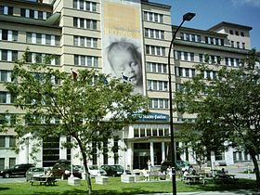
DISCUSSION
Pistes de réflexion et voies et recherche
La population qui accède aux services de santé d’une institution québécoise comme le CHU Sainte-Justine est diverse non seulement sur le plan de l’origine nationale, mais aussi en ce qui concerne les pratiques religieuses, les parcours de vie, la classe socio-économique et les représentations du sang.
© Liliana Gomez

Slide 39
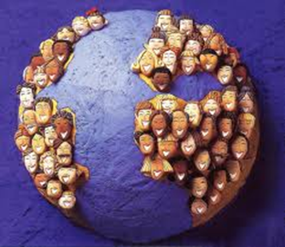

DISCUSSION
Pistes de réflexion et voies et recherche
Cette variété socio-culturelle constitue un enjeu actuel non seulement anthropologique, mais aussi du point de vue médical et pour les institutions de santé locales.
© Liliana Gomez

Slide 40

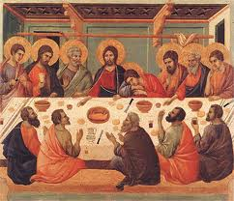
DISCUSSION
Pistes de réflexion et voies et recherche
© Liliana Gomez
Il y a une grande ambiguïté et variété quant aux idées entourant le sang et son transfert. Différentes métaphores sont utilisées à cet égard. Toutefois, et au-delà de cette diversité, le sang connote toujours l’énergie et la vie.

Slide 41
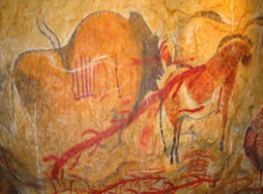
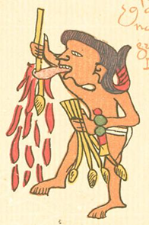
DISCUSSION
Pistes de réflexion et voies et recherche
Les croyances et pratiques relatives au sang ont attiré l’attention des premiers anthropologues (ex: J.Frazer,1890 et Robertson Smith,1889). Plus récemment, l’historien des religions J-P Roux (1988) et l’ethno-historienne M. Meyer (2005) ont dressé un inventaire assez complet des croyances et pratiques reliées au sang en mettant en relief sa bivalence symbolique, son « hétérogénéité organisée » (patterned heterogeneity) et sa « continuité culturelle ».
© Liliana Gomez

Slide 42
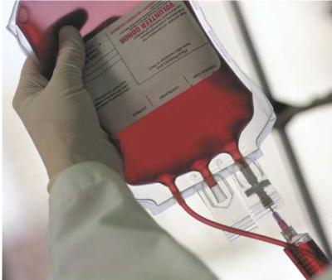
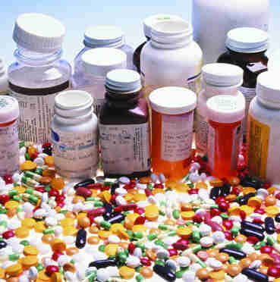
DISCUSSION
Pistes de réflexion et voies et recherche
Est-ce qu’il y a une « dénaturalisation » du sang et une « naturalisation » de la transfusion sanguine où celle-ci devient une obligation morale, et non seulement une option parmi d’autres?
© Liliana Gomez
Pour certaines personnes cette conception « chimique » est une banalisation du sang, lequel est plutôt conçu comme quelque chose de « naturelle » et de
« vivante ».

Slide 43
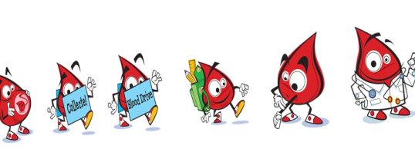

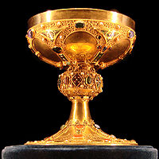
DISCUSSION
Pistes de réflexion et voies et recherche
© Liliana Gomez
Il y a de l’ambiguïté quant à la propriété du sang: on constate l’existence d’idées prises des messages véhiculés par les compagnies qui traitent le sang à travers les médias ainsi que différentes notions religieuses. On peut penser à une tension existante entre une relative homogénéisation culturelle induite par la globalisation et les diversités locales (Appadurai 2001, Hannerz 1996).

Slide 44
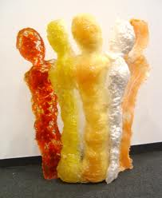
DISCUSSION
Pistes de réflexion et voies et recherche
Face à la diversité quant au fait de croire que le sang véhicule -ou non- les caractéristiques du donneur, on pourrait se questionner sur les implications que la transfusion sanguine a sur la configuration identitaire du receveur de sang. À cet égard, les notions de bioidentité et d’intercorporalité sont intéressantes, car elles mettent en relation les frontières corporelles et le sens de soi avec la perméabilité de ces frontières par les échanges sociaux et de fluides.
© Liliana Gomez

Slide 45
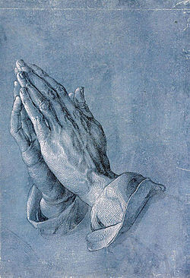
DISCUSSION
Pistes de réflexion et voies et recherche
Certaines personnes ont souligné leurs soucis quant à recevoir du sang d’une personne qui ne partage pas leurs mêmes convictions religieuses. Comme réponse à cette situation, elles effectuent des rites religieux visant la purification du sang.
Peu d’études se penchent sur l’impact que la religion et la spiritualité ont sur les pratiques de soins et le recours aux services de santé (Fortin et Gall 2007) !
© Liliana Gomez

Slide 46
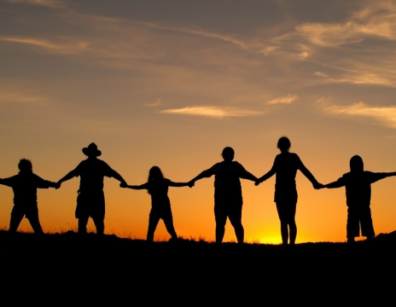
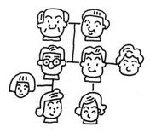
DISCUSSION
Pistes de réflexion et voies et recherche
© Liliana Gomez
Les gens ont donné différentes réponses par rapport aux liens qui s’établissent entre la personne qui donne du sang et l’enfant qui le reçoive. Pourrait-on penser à une sorte de biosocialité dans laquelle de nouvelles identités et réalités sociales s’organiseraient autour des pratiques techno-scientifiques ?
(Rabinow 1996, Sharp (2006)

Slide 47
CONCLUSION
Apports et défis de l’anthropologie
L’anthropologie s’intéresse de plus en plus aux institutions occidentales, comme la biomédecine.
Auparavant, la médecine occidentale était conçue comme une institution monolithique et universelle qui reproduisait un ensemble de principes et pratiques médicales, au-delà des contextes culturels et des applications cliniques particulières.
Également, l’hôpital, première institution de la biomédecine, recevait moins d’attention.
L’hôpital, en tant qu’institution principale de la biomédecine, constitue un domaine dans lequel on peut observer les valeurs et les croyances privilégiées par une culture.
© Liliana Gomez

Slide 48
CONCLUSION
Une anthropologie au service du Québec
Les institutions de santé québécoises se caractérisent par la diversité des populations qui les fréquentent et par les différents points de vue des patients qui y sont servis.
La présence d’une variété culturelle au Québec pose aux professionnels de la santé de nouvelles questions: variabilité des structures familiales, diversité des croyances religieuses et pratiques culturelles des usagers.
Les institutions publiques des services sociaux et de santé doivent faire écho à cette hétérogénéité.
La diversité culturelle de notre société transforme la nature des approches et exige des interventions interdisciplinaires et des moyens adaptés (recours au milieu naturel, respects des cultures et des religions).
Le pluralisme urbain est une occasion d’élargir le cadre biomédical et d’envisager la clinique comme un endroit de rencontres de différentes rationalités et lieu privilégié de conciliation de savoirs.
© Liliana Gomez

Slide 49
CONCLUSION
Apports de l’ethnographie aux services de santé locaux
Plusieurs études soulignent les bénéfices de prendre en compte la diversité sociale, culturelle et religieuse des usagers des services de santé. En se faisant, les pratiques médicales et paramédicales a ’améliorent (Lock et Nichter 2002, Fermi 2001, Bibeau 1994).
Dans le contexte des institutions de santé, l’étude ethnographique est relevant. Elle est une fenêtre qui nous permette d’observer la culture et la société dans lesquelles la clinique se situe (Van der Geest et Finkler 2004).
L’ethnographie nous aide à mieux connaître l’impact que les technologies médicales ont sur les différentes populations et personnes, sur la vie quotidienne des gens et sur leurs expériences.
© Liliana Gomez

Slide 50
Merci de votre attention !
© Liliana Gomez

Slide 51
BIBLIOGRAPHIE
Al-Drees, A. M. 2008. “Attitude, belief and knowledge about blood donation and transfusion in Saudi population”, Pakistan Journal of Medical Sciences, 24(1): 74-79.
Appadurai, A. 2001. Modernity at Large: Cultural Dimensions of Globalization. New York: Routledge.
Banning, M., Bormanis, J. et al. 2006. "Current perceptions of Canadian autologous blood donors" Vox Sanguinis, 91(2): 157-161.
Barrett, R., Moore, R. G. et al. 2007. "Blood transfusion in Ireland: Perceptions of risk, a question of trust" Health Risk & Society, 9(4): 375-388.
Bibeau, Gilles (1994), «Le pluralisme culturel dans les services publics. Recadrage anthropologique de la société post moderne», in Lavallière, Marie-Claude (ed.), Actes du Colloque Le pluralisme: défi d'aujourd'hui dans le réseau de la santé et des services sociaux, tenu à Montréal le 18 novembre 1992, Régie régionale de la santé et des services sociaux de Montréal-Centre, Ministère de la santé et des services sociaux, p. 18-49.
Brodwin, Paul. (ed). 2000. Biotechnology and culture: bodies, anxieties, ethics. Bloomington : Indiana University Press.
Collin et als. 2006
Copeman, Jacob. 2011. “Excessifs dons de sang. Dévotion et ascétisme en Inde », Terrain, n°56.
Copeman, Jacob. 2009. Veins of Devotion: Blood Donation and Religious Experience in North India. New Brunswick, N.J.: Rutgers University Press.
Fantauzzi, AnnaMaria. 2008. « Un inter-esse problématique’, Ethno-anthropologie du don du sang chez les immigrés marocains de Turin », Revue du MAUSS permanente, 7 novembre 2008 [en ligne].
Fermi, P. 2001. «Remaniements cliniques face à la diversité culturelle : le cas de l’Unité de Consultation Interculturelle», Nervure, XIX, 4, p. 39-42.
Fortin, S. et J. Le Gall (2007). «Néonatalité et constitution des savoirs en contexte migratoire: familles et services de santé. Enjeux théoriques, perspectives anthropologiques. », Enfances, Familles,Générations, No. 6,
Frazer, J. 1890. The Golden Bough.
Godbout, J. 1995. "Les "bonnes raisons" de donner." Anthropologie et societies, 19: 45-56.
Godelier et al. 2011. Maladie et santé selon les sociétés et les cultures. France: Presses universitaires de France
Grassineau, Dominique. 2007. Au fil du sang . . . Usages Thérapeutiques et Politiques du sang humain à Ngazidja, Union des Comores. Mémoire de Master en Sciences Sociales, École des Hautes études en sciences sociales, Marseille: [en ligne]
© Liliana Gomez

Slide 52
BIBLIOGRAPHIE
Hannerz, Ulf. 1996. Transnational connections : culture, people..dans 1996. London and New York : Routledge.
Haraway, Donna. 1991. Simians, cyborgs, and women: the reinvention of nature. New York : Routledge.
Héma-Québec 2013. http://www.hema-quebec.qc.ca/comprendre/don-de-sang/tout-sur-le-sang1/utilisation-du-sang.fr.html
Kleinman, I. 1994. "Written advance directives refusing blood transfusion: Ethical and legal considerations." The American Journal of Medicine, 96(6): 563-567.
Latreille M, Fortin, S., Lacroix, J., Tucci, M. et Robitaille, N. 2010. « Attitudes and beliefs about children’s blood transfusions : An anthropological study”. Transfusion Alternatives in Transfusion Medicine, 11:16-7.
Lederer, Susan. 2008. Flesh and blood. Organ transplantation and blood transfusion in 20 century America. New York: Oxford University Press.
Lee, D. H., Mehta, M. D. et al. 2003. "Differences in the perception of blood transfusion risk between laypeople and physicians" Transfusion, 43(6): 772-778.
Lee, D. 2006. "Perception of blood transfusion risk", Transfusion Medicine Reviews, 20(2): 141-148.
Leibing, A. et Tournay, V. (dir.) 2010. Les technologies de l'espoir : la fabrique d'une histoire à accomplir. Québec : Presses de l'Université Laval.
Lock, M. 2002. Twice dead. Organ transplants ant the reinvention of death. USA: University of California Press.
Lock, Margaret. 2001. The alienation of body tissue and the biopolitics of immortalized cell lines, Body & Society, 7(2-3):63-91.
Lock, M.et Nichter, M. 2002. «Introduction : From Documenting Medical Pluralism to Critical Interpretations of Globalized Health Knowledge, Policies, and Practices», in Nichter, Mark et Lock, Margaret (ed), New Horizons in Medical Anthropology, London & New York, Routledge, p. 1-34.
Lock, Margaret. 2001. The alienation of body tissue and the biopolitics of immortalized cell lines, Body & Society, 7(2-3):63-91.
Lock, Margaret. 2000. “On dying twice : culture, technology and the determination of death” dans Lock M, Young A. et Cambrosio A. (edit) 2000. Living and working with the new medical technologies. United Kingdom: Cambridge University Press.
Meyer, Melissa L. 2005. Thicker than water. The origins of blood as symbol and ritual. New York: Routledge.
© Liliana Gomez

Slide 53
BIBLIOGRAPHIE
Muramoto, Osamu. 2001. “Bioethical aspects of the recent changes in the policy of refusal of blood by Jehovah's Witnesses”, British Medical Journal, 322(7277): 37-39.
Nelson, Robert. 2000. “The ventilator/baby as cyborg. A case study in technology and medical ethics, dans Brodwin, Paul. (ed). 2000. Biotechnology and culture: bodies, anxieties, ethics. Bloomington : Indiana University Press.
Organisation Mondiale de la Santé. 2009a. Sécurité transfusionnelle et approvisionnements en sang, n. 279, Juin 2012
Rabinow, Paul. 1996. “Artificiality and Enlightenment: From Sociobiology to Biosociality” dans Inda, J. (ed) 1992. Essays on the Anthropology of Reason. Princeton: Princeton University Press.
Rabinow, Paul. 1992. “Artificiality and Enlightenment: From Sociobiology to Biosociality” dans Inda, J. (ed) 1992. Anthropologies of Modernity: Foucault, Governmentality, and Life Politics, UK: Blackwell Publishing.
Rheinberg, Hans-Jorg. 2000. “Beyond nature and culture: modes of reasoning in yhe age of molecular biology and medicine”, dans Brodwin, Paul. (ed). 2000. Biotechnology and culture: bodies, anxieties, ethics. Bloomington : Indiana University Press.
Robertson Smith , W. 1889. Lectures on the religion of the Semites
Roux, Jean-Paul. 1988. Le sang. Mythes, symboles et réalités. France : Fayard.
Rabinow, Paul. 2000. Le Déchiffrage du génome. L'aventure française, Paris : Editions Odile Jacob
Rheinberg, Hans-Jorg. 2000. “Beyond nature and culture: modes of reasoning in yhe age of molecular biology and medicine”, dans Fortin, Sylvie et Menard, Serge. (2012). « Progrès de la médecine, progrès technologiques et pratiques cliniques : les soignants se racontent ».
Rose N. et Novas, C. 2005. “Biological Citizenship”, in Aihwa Ong and Stephen Collier, eds., Global Assemblages: Technology, Politics and Ethics as Anthropological Problems, pp. 439–463. Oxford: Blackwell.
Schwarz, M. T. 2009. "Emplacement and Contamination: Mediation of Navajo Identity through Excorporated Blood", Body & Society, 15(2): 145-168.
Sharp, L. 2006. Strange harvest: organ transplants, denatured bodies and the transformed self, Berkeley: University of California Press.
Starr, Douglas. 1998. Blood. An epic history of medicine and commerce. New York: Perennial.
Titmuss, Richard. 1997 (1971). The Gift Relationship: From Human Blood to Social Policy, Usa: The New Press.
Van der Geest, S. et Finkler, K. 2004. « Hospital ethnography: introduction », Social science and medicine, 59: 1995-2001.
Waldby C., Rosengarten M., Treolar C., Fraser S. 2004. “Blood and bioidentity: ideas about self, boundaries and risk among blood donors and people living with Hepatitis C”, Social science and medicine, 59: 1461-1471.
Waldby, Catherine. 2002 «Biomédecine transfert de tissu, et intercorporéité», Théorie féministe, 3 (3), p :239-254.
Waldby, C. et Mitchell, R. 2006. Tissue Economies: Blood, Organs, and Cell Lines in Late Capitalism. Durham and London, Duke University Press.
© Liliana Gomez

